Slide 1


Proceso Unificado de Desarrollo
PUD
Carlos Iñiguez Ph.D.
Julio 2025

Slide 2
Agenda
Proceso Unificado de Desarrollo
Introducción
Flujos de Trabajo
Requisitos
Análisis
Diseño
Resumen

Slide 3
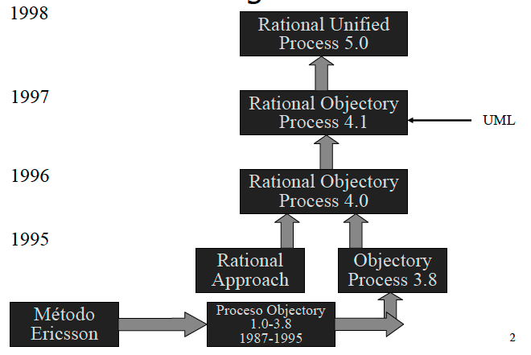
Genealogía del PUD
Introducción

Slide 4
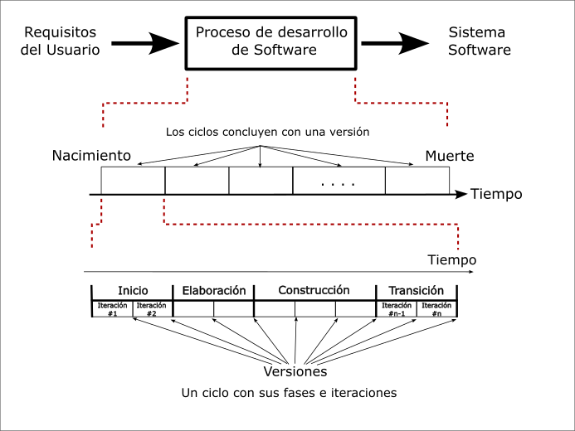
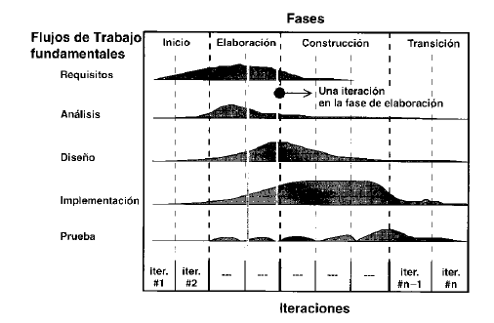
PUD en pocas palabras (parte I)
Introducción

Slide 5
Aristas del PUD
Introducción
Dirigido por CU
Centrado en la Arquitectura
Iterativo e Incremental

Slide 6
Iterativo e Incremental
Introducción
Incremental
Iterativo

Slide 7
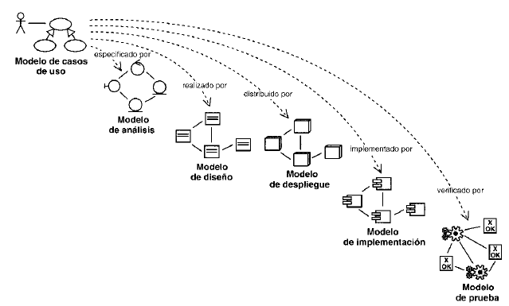
Dirigido por CU
Introducción

Slide 8
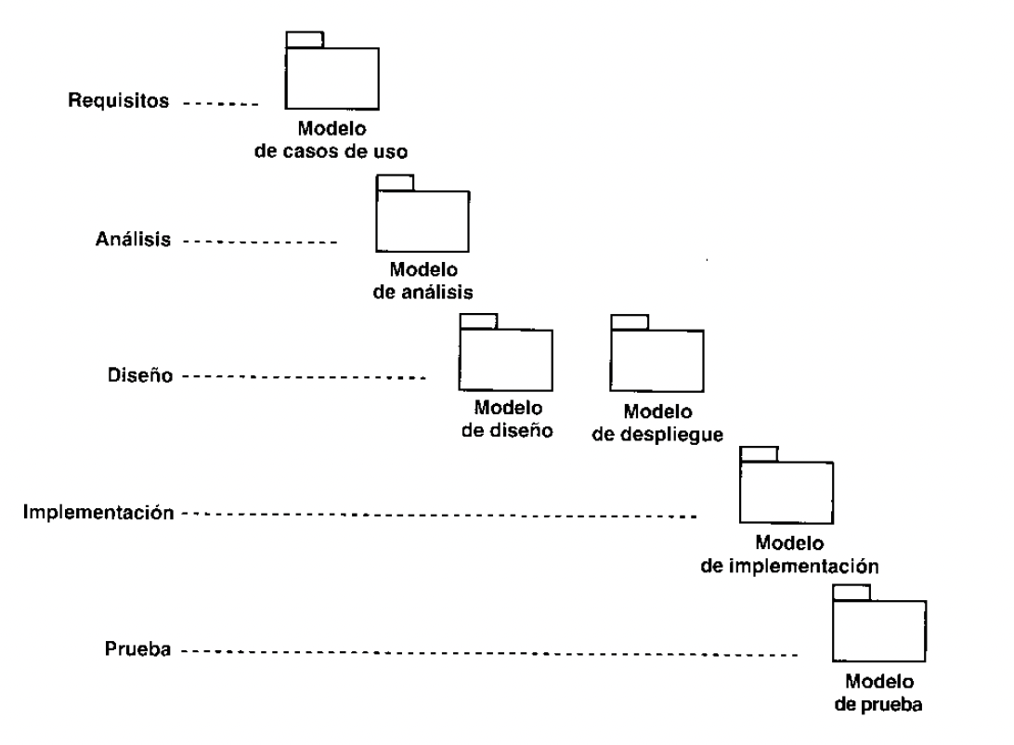
Centrado en la Arquitectura
Introducción
Arquitectura

Slide 9
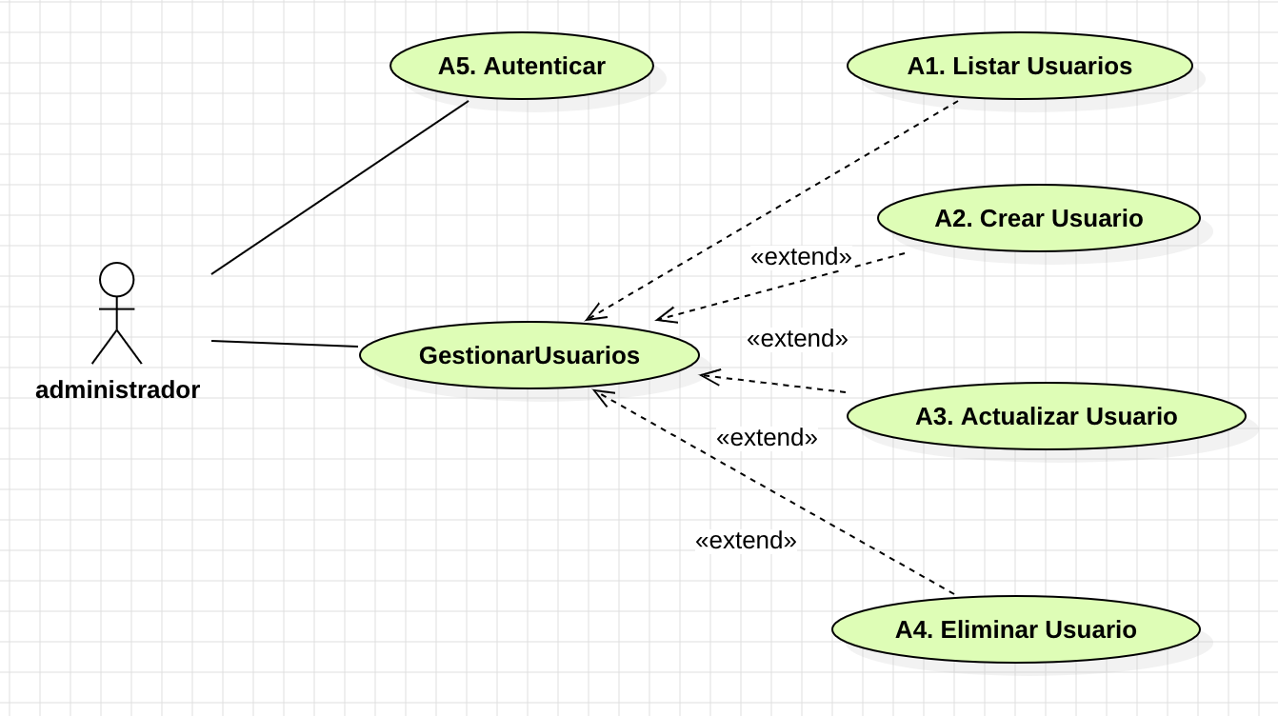
Gestionar Usuarios
Requisitos - Modelo de Caso de Uso

Slide 10
Gestionar Usuarios
Requisitos - Descripción de Caso de Uso
Actor Principal: Administrador del Sistema
Precondiciones: El Administrador del Sistema ha iniciado sesión en el sistema.
Flujo Básico
El Administrador del Sistema desea administrar la información de los usuarios registrados en el sistema.
1.- Usuario solicita gestionar los usuarios
2.- Sistema presenta la lista de usuarios con su ID, nombre de usuario, nombre completo, correo electrónico y departamento de la empresa a la que pertenece.
3.- Usuario solicita realizar cualquiera de las siguientes acciones: Dar de Baja, Dar de Alta Usuarios o modificar la contraseña (ver sección Flujos Alternativos).
Flujos Alternativos
1.- A2: Crear Usuario
2.- A3: Actualizar Contraseña
3.- A4: Eliminar Usuario

Slide 11
A2. Crear Usuario
Requisitos - Modelo de Casos de Uso
El Administrador del Sistema desea añadir un nuevo usuario al sistema.
1.- Usuario: Solicita crear un usuario.
2.- Sistema: Presenta formulario para ingresar datos incluyendo los campos: nombre de usuario, nombre completo, correo electrónico, contraseña y rol.
3.- Usuario: Ingresa los datos (ejemplo ('juan.perez', nombre completo 'Juan Pérez', correo 'juan.perez@example.com', contraseña 'password123' y departamento ‘Contabilidad'"
4.- Sistema: Verifica que el nombre de usuario 'juan.perez' y el correo 'juan.perez@example.com' no existan ya en el sistema.”
Si el nombre de usuario o correo ya existen:
Sistema: "Error: El nombre de usuario 'juan.perez' o el correo 'juan.perez@example.com' ya están registrados. Por favor, introduce datos únicos." (El flujo regresa al paso 2 de A2).
Si los datos son únicos:
Sistema: Guarda los datos del nuevo usuario y muestra el listado de usuarios con el nuevo usuario juan.perez creado.

Slide 12
A5- Autenticar
Requisitos - Descripción de Caso de Uso
Este caso de uso describe cómo los usuarios acceden al sistema de Gestión de Talento Humano, autenticándose para poder utilizar sus funcionalidades.
Actor Principal: Usuario (Personal de RRHH, Gerente de Departamento, Administrador, etc.).
Precondiciones:
El usuario debe tener una cuenta de usuario previamente registrada en el sistema con un nombre de usuario y una contraseña.
Flujo Normal:
El Usuario accede a la URL del sistema de Gestión de Talento Humano a través de un navegador web.
El sistema presenta la pantalla de inicio de sesión, que incluye campos para el nombre de usuario y la contraseña, y un botón de "Iniciar Sesión".
El Usuario ingresa su nombre de usuario y contraseña en los campos correspondientes.
El Usuario hace clic en el botón "Iniciar Sesión".
…

Slide 13
A5- Autenticar
Requisitos - Descripción de Caso de Uso
5.- El sistema valida las credenciales ingresadas contra la base de datos de usuarios.
6.- Si las credenciales son válidas, el sistema redirige al Usuario a la página principal o dashboard del sistema, mostrando las funcionalidades a las que tiene acceso según su rol y permisos.
Flujos Alternativos:
A1: Credenciales Inválidas: Si el Usuario ingresa un nombre de usuario o contraseña incorrectos (paso 5), el sistema muestra un mensaje de error indicando que las credenciales son inválidas y mantiene al usuario en la pantalla de inicio de sesión.
A3: Olvido de Contraseña: El usuario puede seleccionar una opción "Olvidé mi contraseña”…..
Postcondiciones:
Si el inicio de sesión es exitoso, el usuario es autenticado y se le concede acceso a las funcionalidades del sistema según su rol.

Slide 14
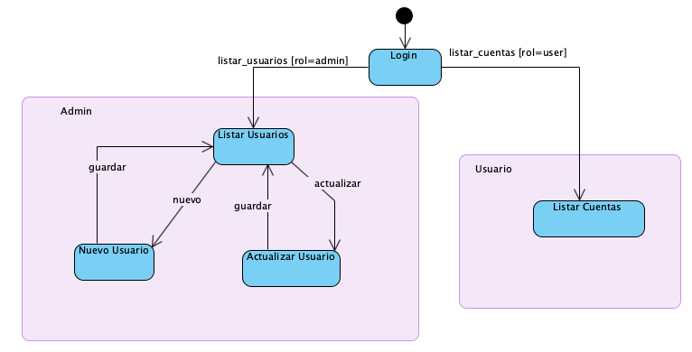
Mapa Navegacional
Requisitos

